Slide 1
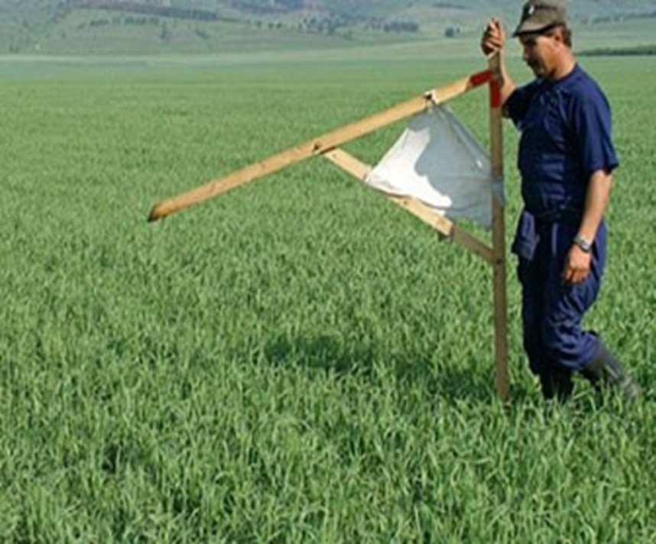
РОДИТЕЛЬСКОЕ СОБРАНИЕ
В СРЕДНЕЙ ГРУППЕ МБДОУ Д/С №25 р.п. ПЕРЕЯСЛАВКА
ТЕМА: ПОЛУЧАЕМ ДАЛЬНЕВОСТОЧНЫЙ ГЕКТАР
Подготовила воспитатель: Агаркова Р.Н.

Slide 2
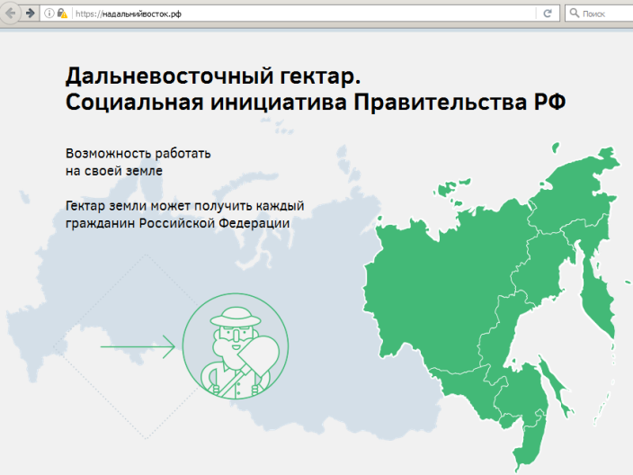

Slide 3
Цели Федерального закона от 01.05.2016 № 119-ФЗ «Об особенностях предоставления гражданам земельных участков, находящихся в государственной или муниципальной собственности и расположенных на территориях субъектов Российской Федерации, входящих в состав Дальневосточного федерального округа, и о внесении изменений в отдельные законодательные акты Российской Федерации»:
привлечение граждан на постоянное место жительства на территорию Дальневосточного федерального округа;
снижение оттока местного населения;
ускорение социально-экономического развития субъектов Российской Федерации, входящих в состав Дальневосточного федерального округа.

Slide 4
Суть проекта: как получить гектар земли бесплатно
Кто может претендовать на дальневосточный гектар?
Любой гражданин РФ однократно. По коллективной заявке (разрешены для групп до 10 граждан включительно) выдают участок из расчета 1 га на человека. Например, семья из 3-х человек сможет получить 3 гектара. С желающими получить землю заключается пятилетний договор безвозмездного пользования участком.

Slide 5
Как можно использовать полученный гектар?
На любые законные цели. При этом сообщить о выбранном виде пользования (для создания личного подсобного или дачного хозяйства, индивидуального жилищного строительства (ИЖС), садоводства и т. д.) нужно в течение года с момента заключения договора безвозмездного пользования.

Slide 6
Стоит учесть, что из-за климатических, географических и прочих особенностей субъекты региона имеют разный экономический потенциал. Для организации производства и ведения сельского хозяйства наиболее благоприятны Хабаровский край, Амурская область, Еврейская автономная область, для туристического бизнеса и создания рекреационных зон – Сахалин, Камчатский край и Приморский.

Slide 7
Когда и какую землю можно оформить в собственность?
Если участок за 5 лет безвозмездного пользования освоен по заявленному назначению, и в течение указанного срока пользователь не нарушал земельное/лесное законодательство (или вовремя устранял нарушения):
земли лесного фонда предоставляются в долгосрочную аренду (до 49 лет);
прочие предоставляются в собственность бесплатно в пределах 1 га на гражданина.

Slide 8
Проект реализуется в три этапа:
С 1 июня 2016 года жители Дальнего Востока смогут получить в пользование земельный участок в девяти пилотных муниципальных образованиях регионов Дальнего Востока: Ханкайский район (Приморский край); Амурский район (Хабаровский край); Октябрьский район (Еврейская автономная область); Архаринский район (Амурская область); Нерюнгринский район (Республика Саха (Якутия)); Ольский район (Магаданская область); Усть-Большерецкий район (Камчатский край); Тымовский район (Сахалинская область); Анадырский район (Чукотский автономный округ).
С 1 октября 2016 жители Дальнего Востока смогут подать заявки на участок земли в том субъекте, в котором они зарегистрированы.
С 1 февраля 2017 года любой гражданин Российской Федерации сможет получить в пользование «дальневосточный гектар».

Slide 9
Три этапа проекта
Этап | В программе участвуют | Где реализуется проект
01.06.2016 – 01.10.2016 | дальневосточники – граждане России, зарегистрированные в пилотных районах ДФО | в пилотных районах ДФО
01.10.2016 – 31.01.2017 | все дальневосточники (постоянно проживающие в ДФО) | на всей территории ДФО
с 01.02.2017 | любой россиянин

Slide 10
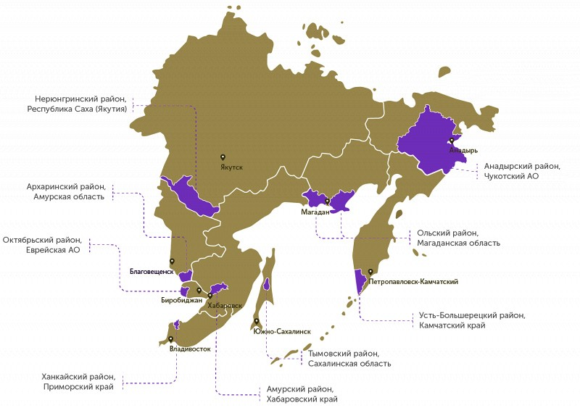
Пилотные районы на карте ДФО

Slide 11
Для того, чтобы стать обладателем «дальневосточного гектара», Вам необходимо:
1
Авторизоваться в Федеральной информационной системе
Надальнийвосток.РФ (ФИС «На Дальний Восток») через Единый портал государственных услуг (ЕСИА) https:// www.gosuslugi.ru/ с помощью подтверждённой учетной записи. В случае отсутствия регистрации на ЕСИА - зарегистрироваться, а затем авторизоваться в на сайте Надальнийвосток.РФ. Для авторизации Вам потребуются СНИЛС, либо номер телефона, либо ключ электронно-цифровой подписи.

Slide 12
2.
После авторизации Вы можете с помощью раздела «Карта» сформировать участок. Земли, выделенные серым, не предоставляются в пользование в соответствии с ФЗ № 119-ФЗ от 01.05.2016.

Slide 13
3
Выбрав интересующий участок, Вам необходимо заполнить заявление и приложить скан документа, удостоверяющего личность. В случае, если заявление подается представителем, - скан документа, подтверждающего его полномочия.

Slide 14
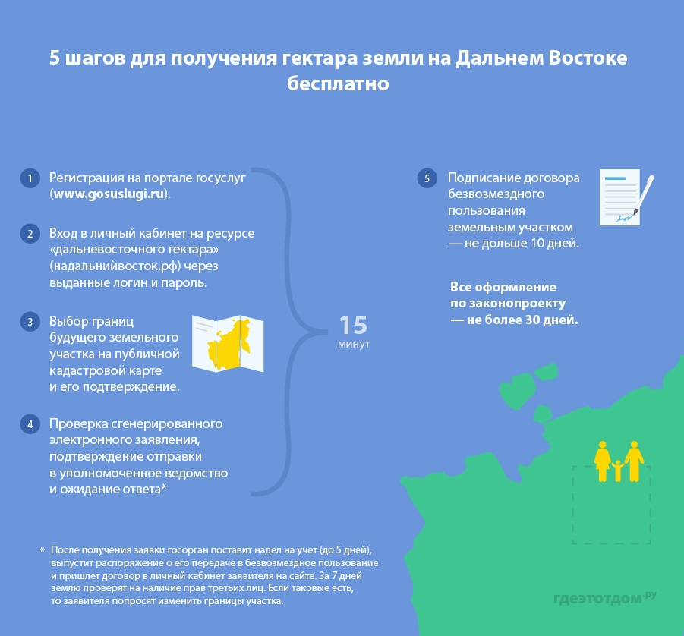

Slide 15
Кроме того, россиянам дадут возможность бронировать на неделю сразу несколько участков, чтобы сравнить и остановиться на более подходящем. В этот срок для других граждан они будут недоступны. В свою очередь, на карте сервиса муниципальные и региональные власти станут отмечать планы развития земель. В итоге пользователь будет знать, где появятся инвестпроекты, как изменятся промзоны и т. д.

Slide 16
№ п/п | Наименование уполномоченного органа | Адрес уполномоченного органа | Руководитель уполномоченного органа | Контактное лицо уполномоченного органа | Телефон контактного лица уполномоченного органа | Адрес электронной почты уполномоченного органа
Орган государственной власти, уполномоченный на предоставление земельных участков из состава земель лесного фонда на территории Хабаровского края
1 | Управление лесами Правительства Хабаровского края | 680020, г. Хабаровск, ул. Запарина, д. 5 | Денисов Иван Вячеславович, начальник управления | Карлина Анна Анатольевна, начальник отдела организации лесных аукционов и контроля за выполнением договорных обязательств | (4212) 40-27-12 | les@adm.khv.ru
Орган государственной власти, уполномоченный на предоставление земельных участков, находящихся в собственности Хабаровского края
1 | Министерство инвестиционной и земельно-имущественной политики края | 680000 | Чайка Юрий Афанасьевич, Заместитель Председателя Правительства края - министр инвестиционной и земельно-имущественной политики края | Мельникова Ольга Валерьевна, начальник отдела по управлению краевыми землями | (4212) 40-20-00 (доб. 3928) | kanc@adm.khv.ru
 |  | г. Хабаровск, ул. Запарина, д. 76

Slide 17
Район имени Лазо
№ п/п | Наименование уполномоченного органа | Адрес уполномоченного органа | Руководитель уполномоченного органа | Контактное лицо уполномоченного органа | Телефон контактного лица уполномоченного органа | Адрес электронной почты уполномоченного органа
1 | Администрация городского поселения "Рабочий поселок Переяславка" | 682910 | Костин Геннадий Иванович , | Костин Геннадий Иванович, | (42154) 2-10-35, | admin-pereyaslavka@lazo.khv.ru
 |  | р.п. Переяславка, пер. Ленина, | глава городского поселения | глава городского поселения | 8-962-228-35-30
 |  | д. 12
2 | Администрация Хорского городского поселения | 682920 | Исаев Юрий Николаевич, | Исаев Юрий Николаевич, | (42154) 3-28-46, | adm.horskoeposelenie.lazo@mail.ru
 |  | р.п. Хор, ул. Ленина, д. 20 | глава городского поселения | глава городского поселения | 8-909-859-77-76
3 | Администрация городского поселения"Рабочий поселок Мухен" | 682916 | Шевченко Геннадий Сергеевич, | Шевченко Геннадий Сергеевич, | (42154) 4-16-55, | gua@lazo.khv.ru
 |  | р.п. Мухен, | глава городского поселения | глава городского поселения | 8-962-679-32-30
 |  | пер. Новый, д. 2
4 | Администрация Бичевского сельского поселения | 682930 | Самодурова Ирина Михайловна, | Самодурова Ирина Михайловна, | (42154) 4-62-21, | admin_bsp1@rambler.ru
 |  | с. Бичевая, | глава сельского поселения | глава сельского поселения | 8-909-806-33-13
 |  | ул. Партизанская, д. 10
5 | Администрация сельского поселения "Село Гвасюги" | 682910 | Сорокин Владимир Владимирович, | Гуженкова Оксана Владимировна начальник управления архитектуры и имущественных отношений администрации муниципального района | (42154) 21-3-80 8-962-586-01-60 | ozo@pisem.net
 |  | рп. Переяславка,ул. Октябрьская, 35 | глава района

Slide 18
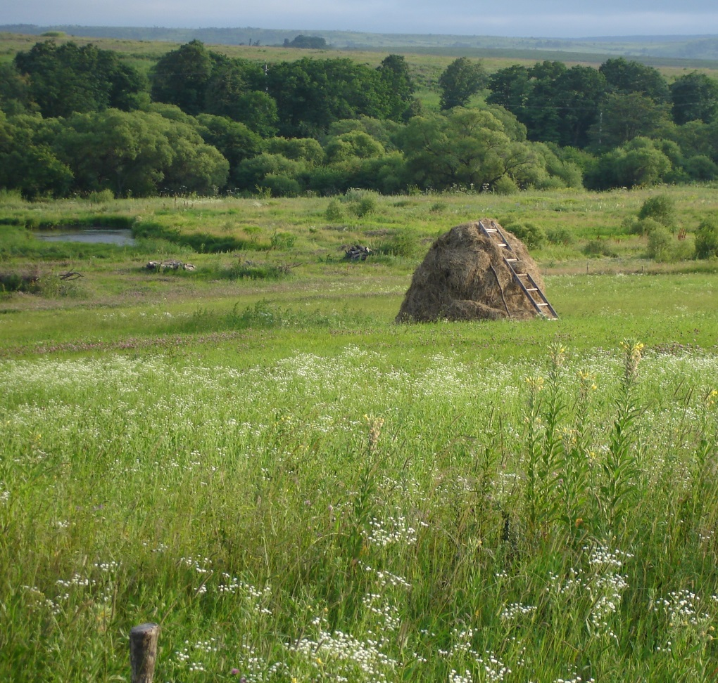
ЖЕЛАЕМ УДАЧИ!

